Slide 1
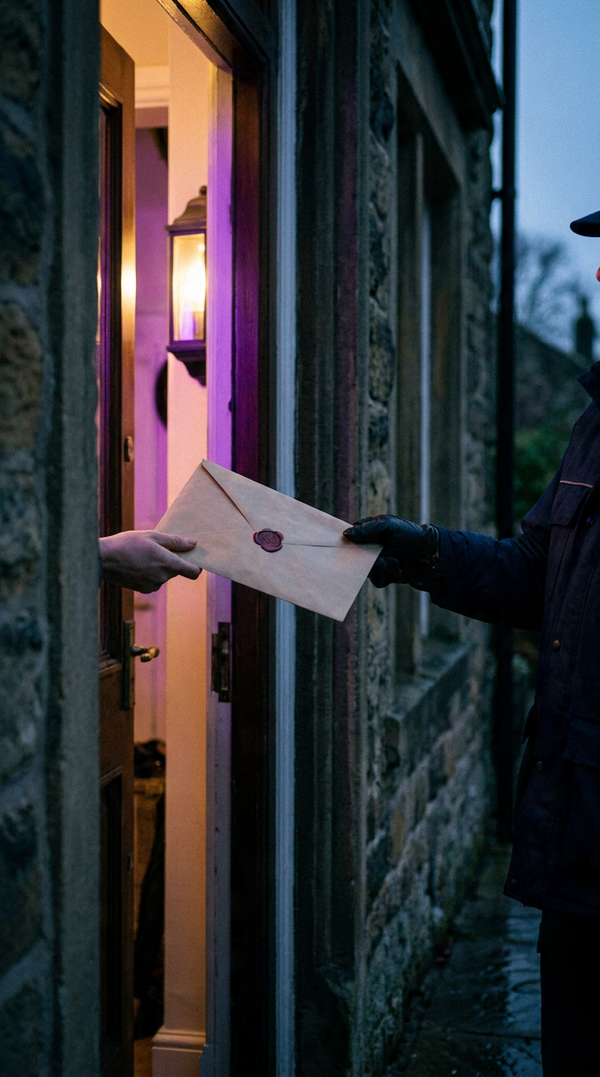
REEL
Esto es lo que recibes:

Slide 2
PDF con QR + original con sello INPRE.

Slide 3

notaly.com.ve/solicitar.
● Notaly @notaly.ve

